Slide 1
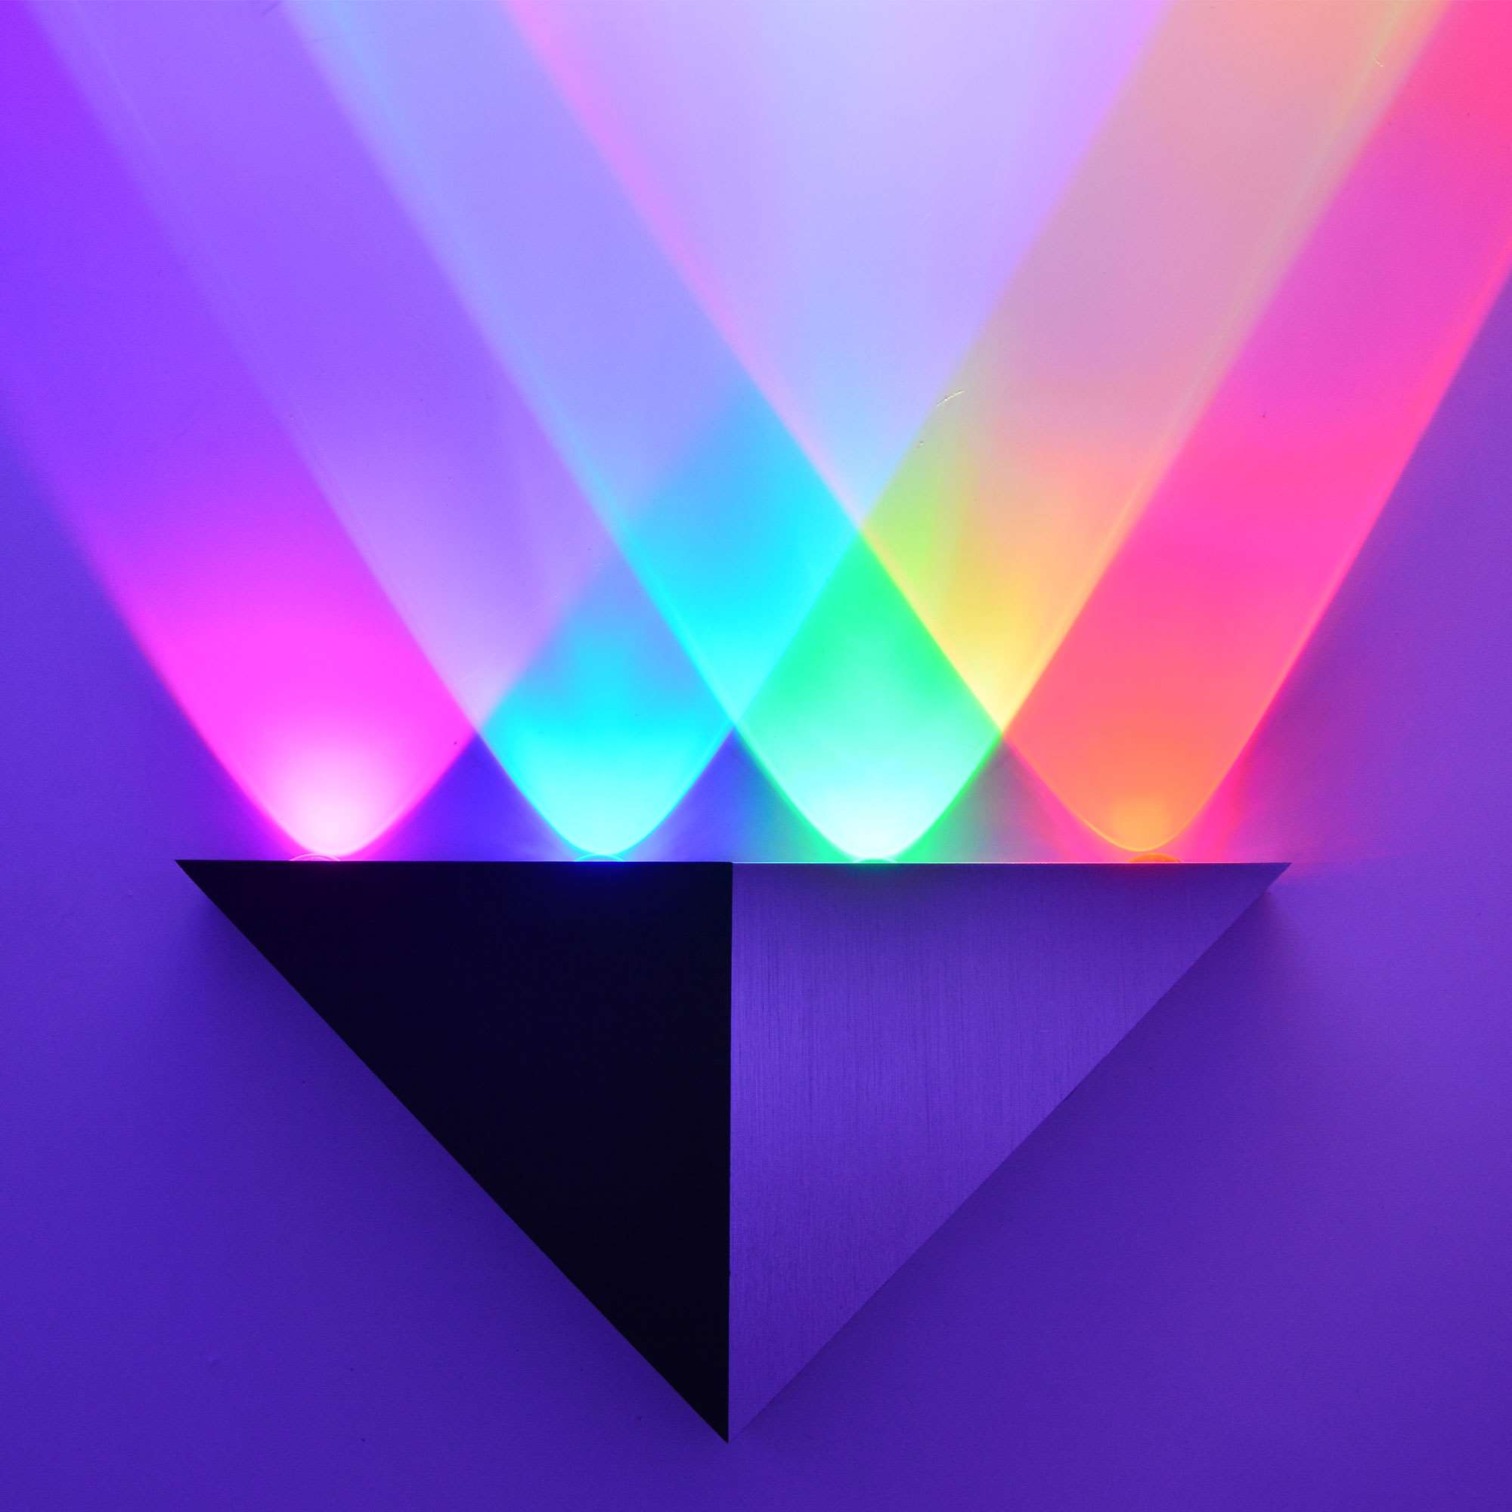
LED RGB Lamp

Slide 2
LED RGB Lamp
01
BluePrint_change
02
03
04
05
06
07
5 Full color LED
per One strip
4 Full color LED
per One strip
Total 30
Full color LED
Total 12
Full color LED

Slide 3
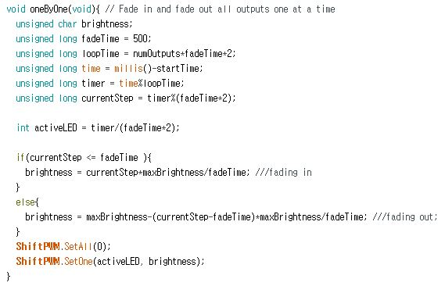
LED RGB Lamp
01
Operate. 1
02
03
04
05
06
07
- 각 스트립을 느리게 RGB순서대로 변경하는 동작

Slide 4
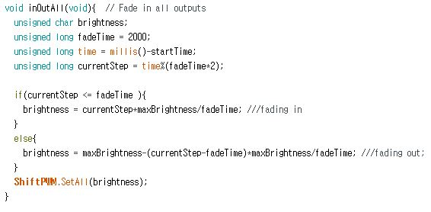
LED RGB Lamp
01
Operate. 2
02
03
04
05
06
07
모든 스트립의 색을 흰색으로 설정하고 밝아졌다가 어두워지는 동작

Slide 5
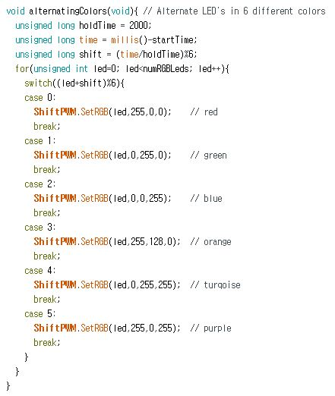
LED RGB Lamp
01
Operate. 3
02
03
04
05
06
07
- LED의 색을 6가지의 다른 색으로 설정하는 동작

Slide 6
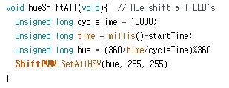
LED RGB Lamp
01
Operate. 4
02
03
04
05
06
07
- 모든 스트립을 느리게 색순서대로 변경하는 동작

Slide 7
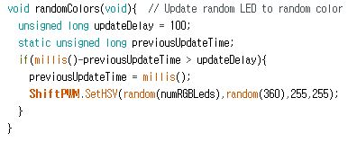
LED RGB Lamp
01
Operate. 5
02
03
04
05
06
07
-각 스트립의 색을 랜덤으로 설정하는 동작

Slide 8
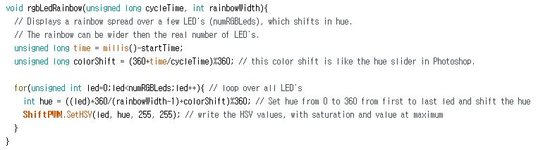
LED RGB Lamp
01
Operate. 6
02
03
04
05
06
07
- 모든 스트립을 각각 느리게 무지개색 순서대로 변경하는 동작

